Slide 1
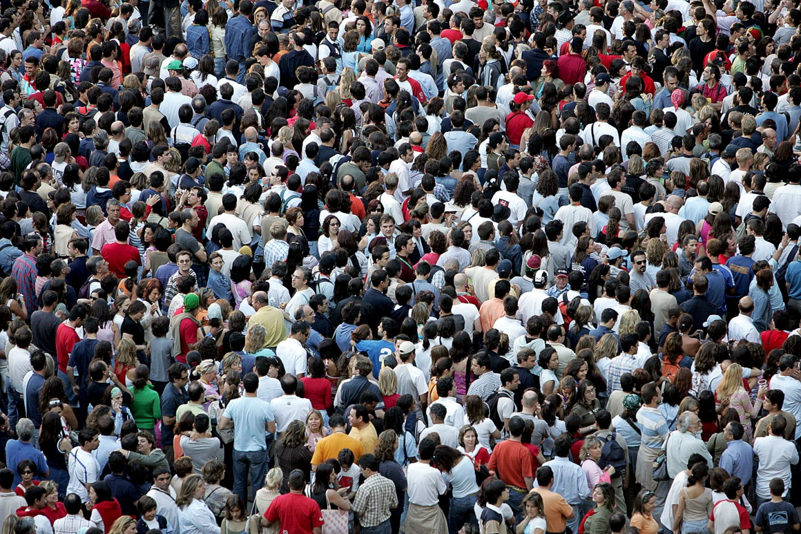
A distribuição mundial
E os fatores que a influenciam
António Fonseca Nº4
Constantin Margină Nº6
Francisco Serrano Nº9
Samuel Silva Nº24

Slide 2
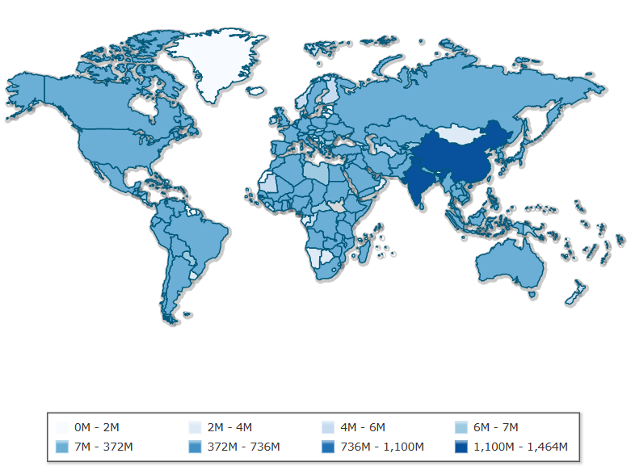
Distribuição da população mundial
Fonte: https://www.indexmundi.com/ 2025

Slide 3
Distribuição da população mundial

Slide 4
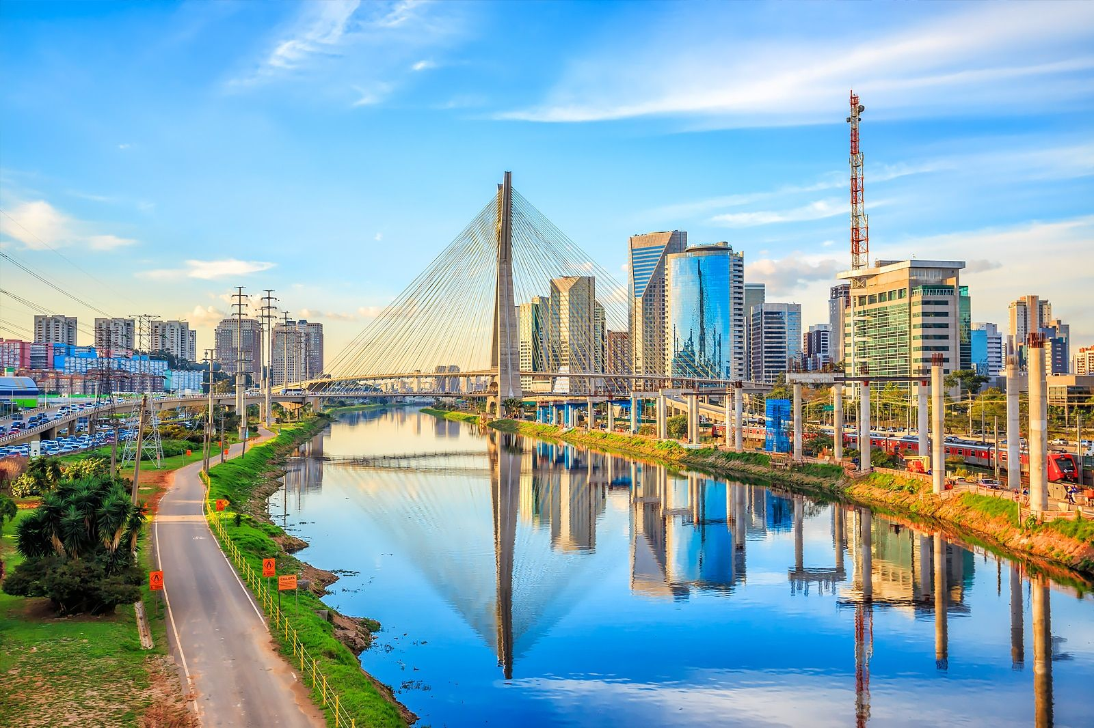
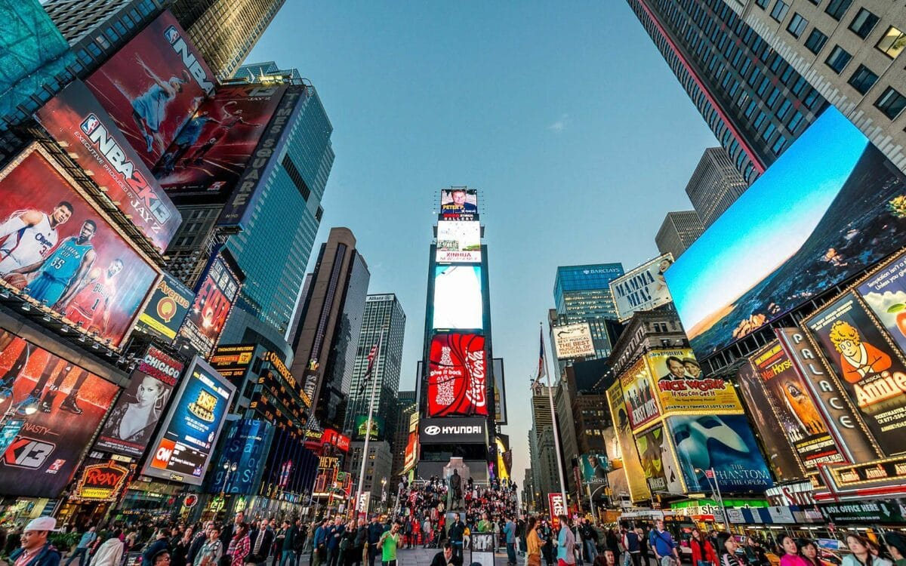
Focos populacionais
O que São?
Um foco populacional é uma área do planeta onde se verifica uma elevada concentração de população, devido a condições favoráveis como emprego, infraestruturas, clima, acessos e serviços.

Slide 5
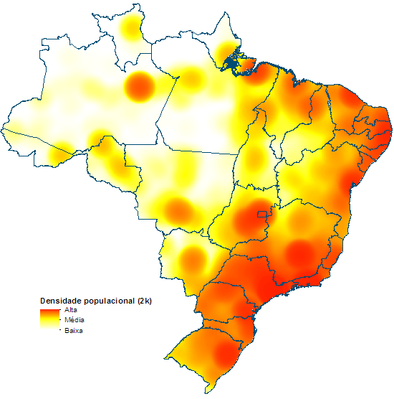
Sudoeste do Brasil

Slide 6
Sudoeste do Brasil
Fatores Atrativos
Desenvolvimento económico e emprego
Forte industrialização e setor terciário desenvolvido.
Grande oferta de emprego em indústrias, comércio, serviços, tecnologia e turismo.
Presença de grandes empresas e centros financeiros.
Infraestruturas e serviços
Bons sistemas de transportes (portos, aeroportos, rodovias).
Acesso a serviços de saúde, educação, cultura e lazer.
Melhores condições de vida em comparação com outras regiões do país.

Slide 7
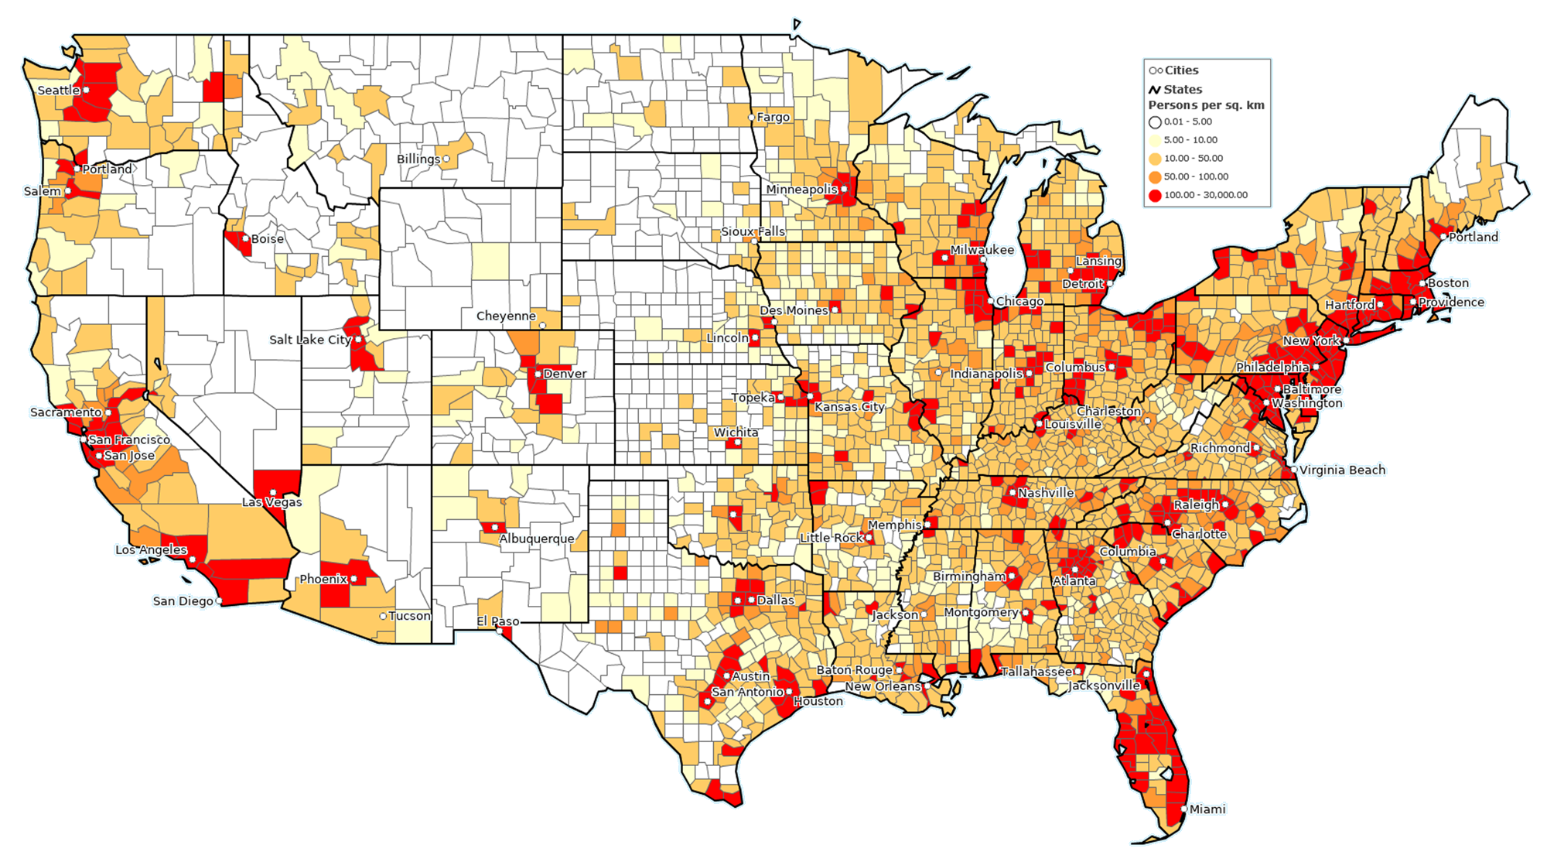
Nordeste dos EUA

Slide 8
Nordeste dos EUA
O Nordeste dos Estados Unidos é uma região muito desenvolvida. Tem muitas oportunidades de emprego na indústria, comércio, serviços, tecnologia e finanças. Existem grandes cidades e empresas importantes, como Nova Iorque e Boston.
A região tem boas infraestruturas, com aeroportos, portos e transportes eficientes. Oferece bons serviços de saúde, educação e lazer, incluindo universidades de prestígio. Por isso, atrai muitas pessoas à procura de melhores condições de vida e trabalho.

Slide 9
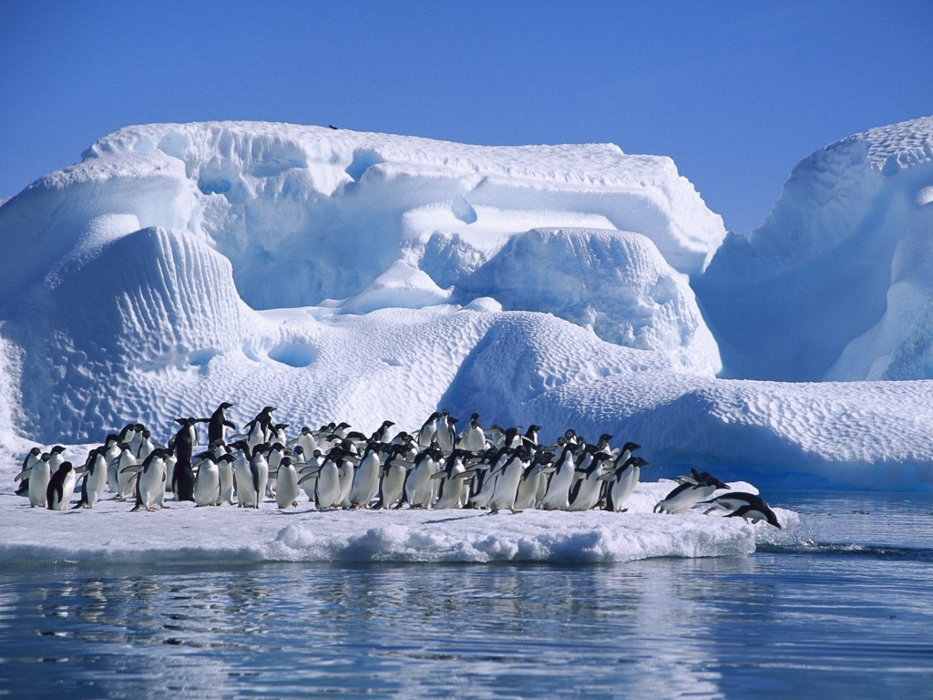
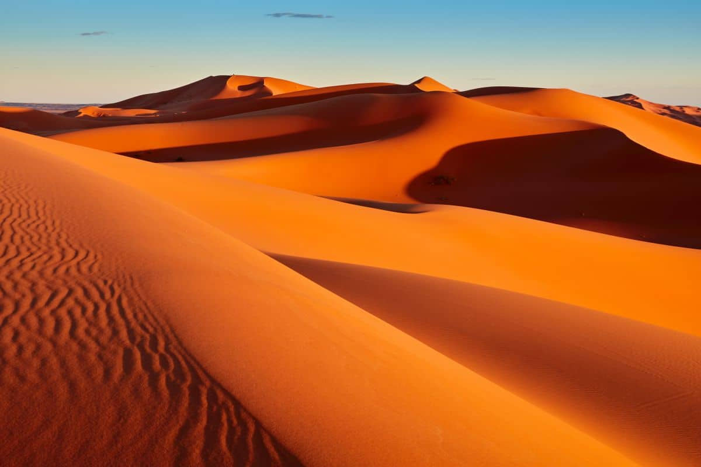
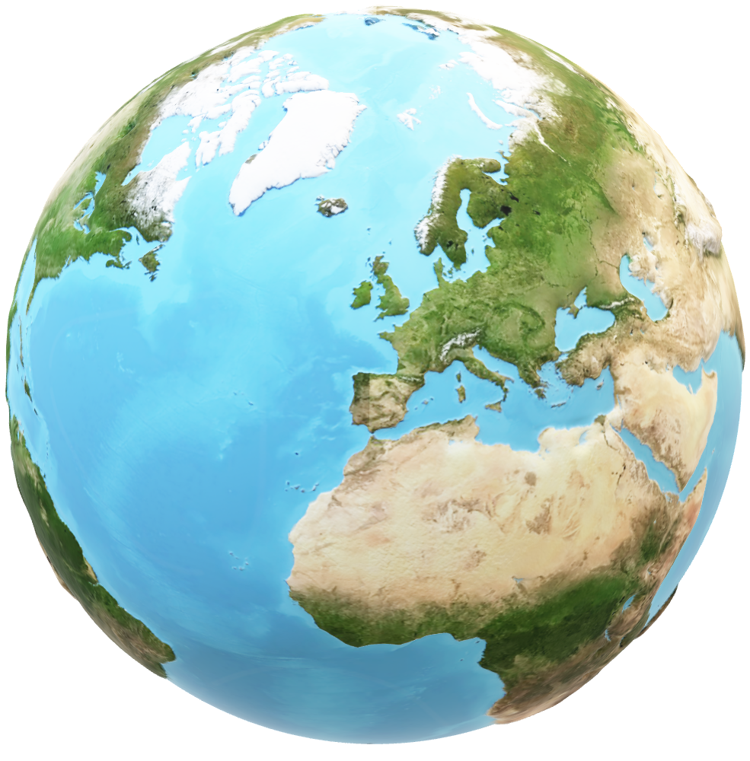
Antártica
Vazios Populacionais
O que São?
Um vazio humano é uma área do planeta onde se verifica uma baixa densidade populacional, devido a condições pouco favoráveis, como falta de emprego, fracas infraestruturas, clima rigoroso, dificuldades de acesso e poucos serviços.

Slide 10
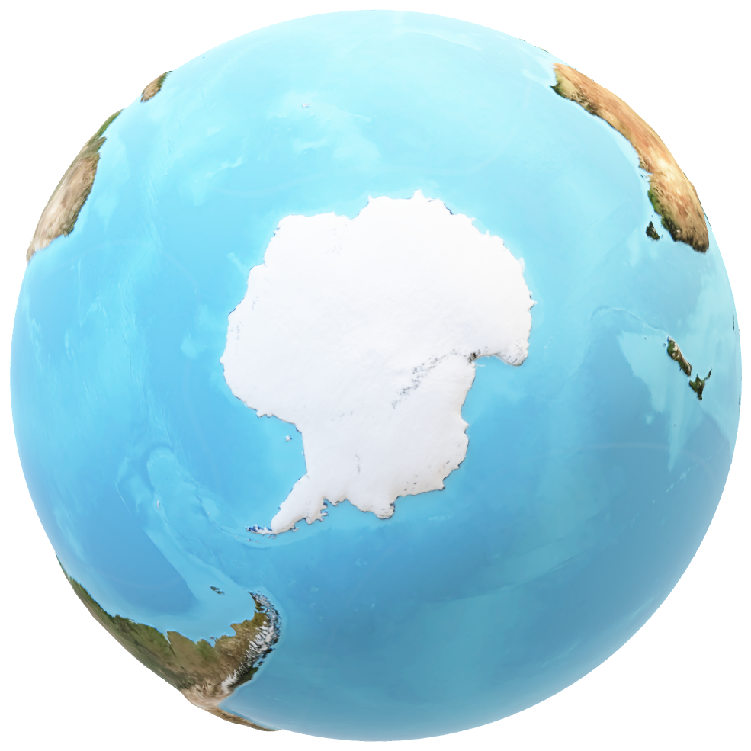
Antártica

Slide 11
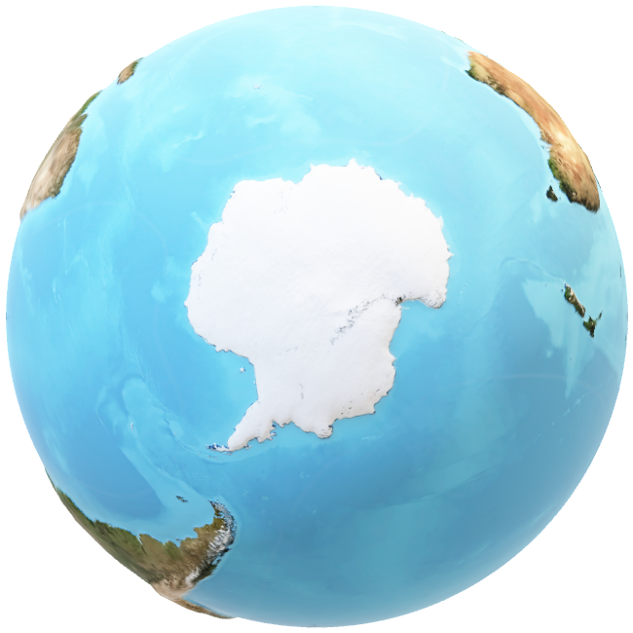
Antártica
Clima extremo:
temperaturas muito baixas, gelo permanente e ventos fortes dificultam a vida humana.
Falta de infraestruturas e serviços:
não existem cidades, empregos estáveis nem serviços básicos, apenas bases científicas temporárias.

Slide 12
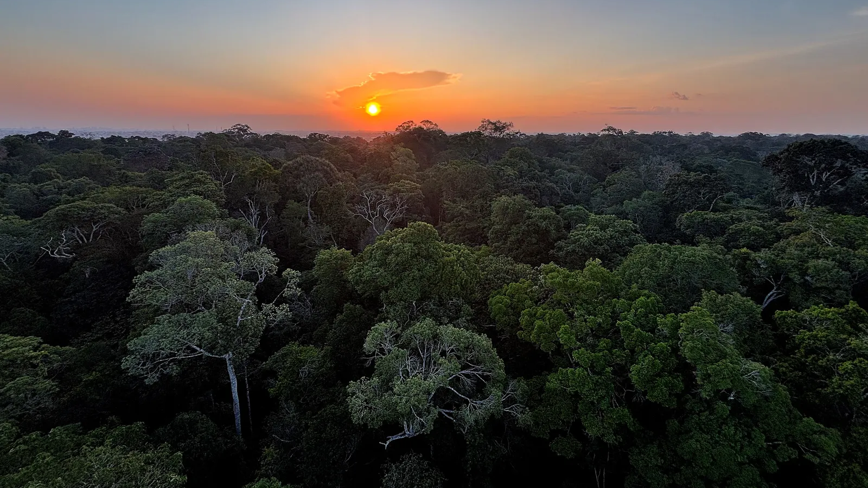
Amazónia
-Dificuldade de acessos e poucas infraestruturas:
poucas estradas, serviços limitados e distância dos grandes centros urbanos dificultam a fixação da população.
-Clima quente e húmido:
Calor intenso e chuvas frequentes tornam a vida e o trabalho difíceis.

Slide 13
Amazónia
-Dificuldade de acessos e poucas infraestruturas:
poucas estradas, serviços limitados e distância dos grandes centros urbanos dificultam a fixação da população.
-Clima quente e húmido:
Calor intenso e chuvas frequentes tornam a vida e o trabalho difíceis.

Slide 14
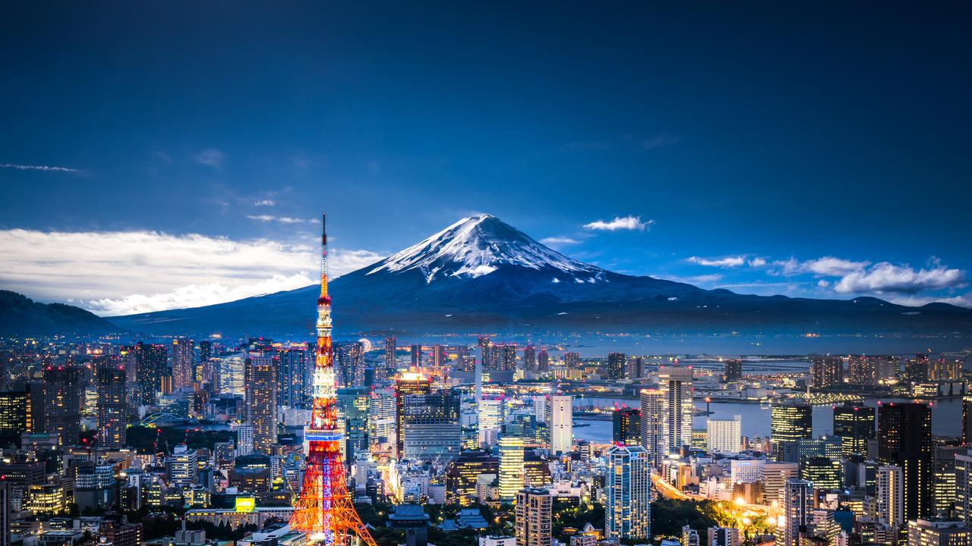
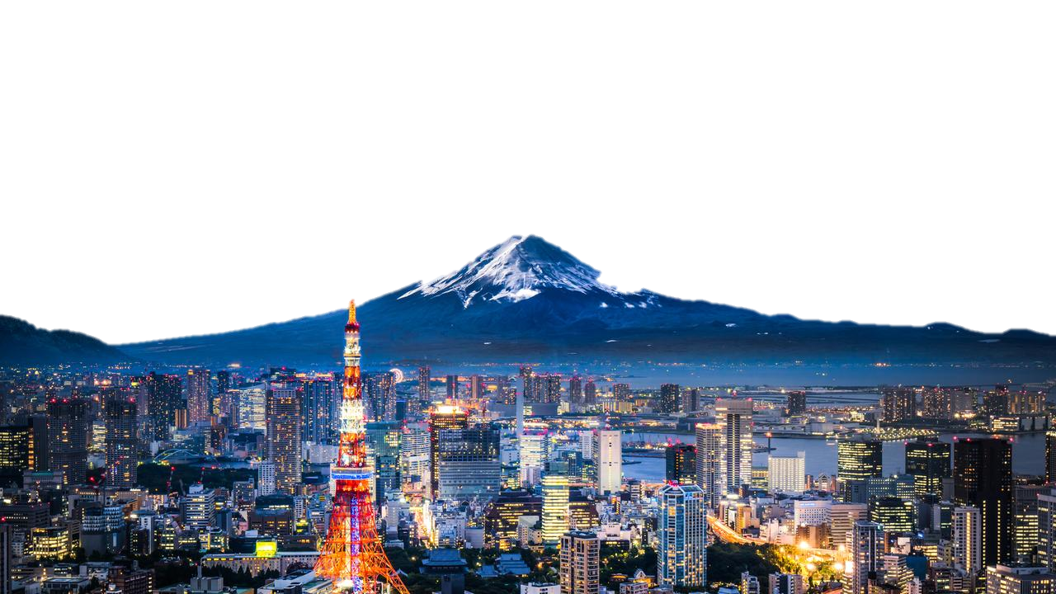
Relação entre fatores naturais e humanos

Slide 15
Relação entre fatores naturais e humanos

Slide 16
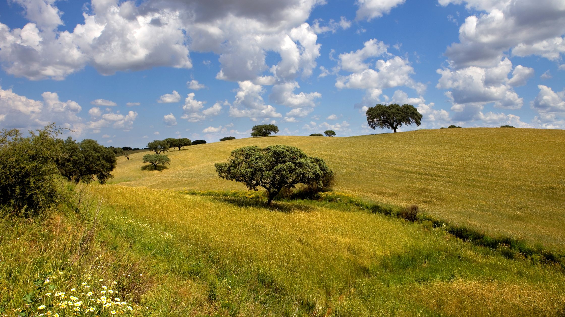
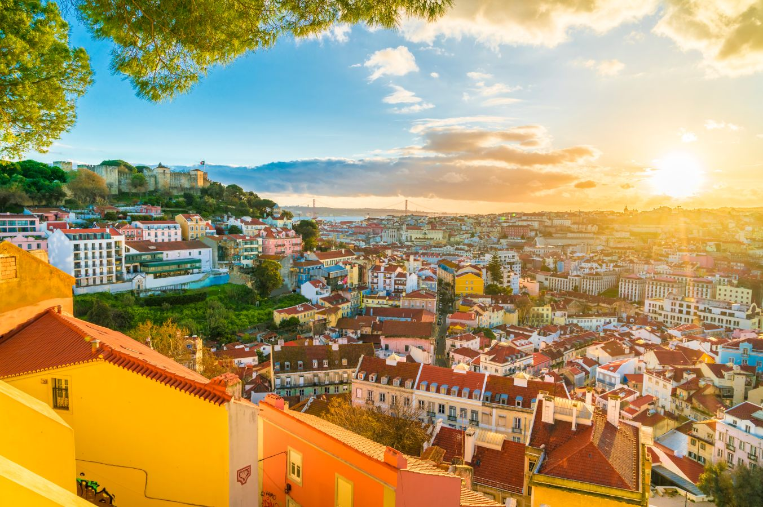
Conclusão
Existem áreas muito povoadas e áreas quase desertas porque nem todos os lugares oferecem as mesmas condições de vida. As áreas mais povoadas têm melhores condições naturais, económicas, serviços e infraestruturas, enquanto as áreas quase desertas têm condições difíceis e menos oportunidades, o que afasta a população.

Slide 17
Fontes:
forest-gis.com
indexmundi.com
mapbusinessonline.com/Map-Gallery/USA-Population-Density-Map
Wikipedia.com

